Slide 1
Профориентационный фестиваль «IncusivFest»
Номинация « изобразительное исскуство»
Выполнила: Костюкова Таисия Викторовна
Студентка гр.Т-17
Специальности: 19.02.10 ГБПОУ НСО «Новосибирский технологический колледж питания»

Slide 2
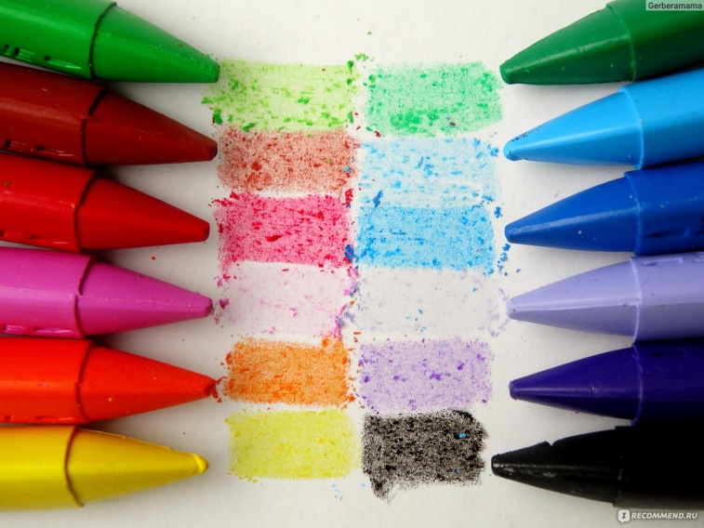
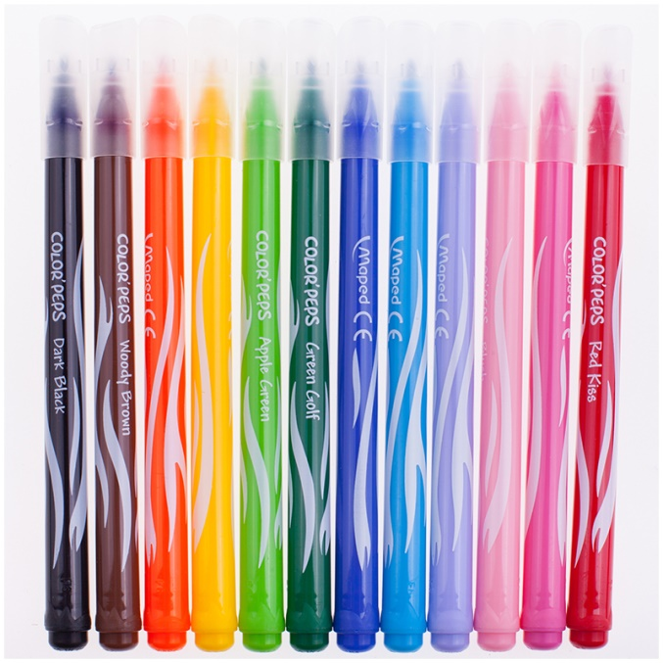
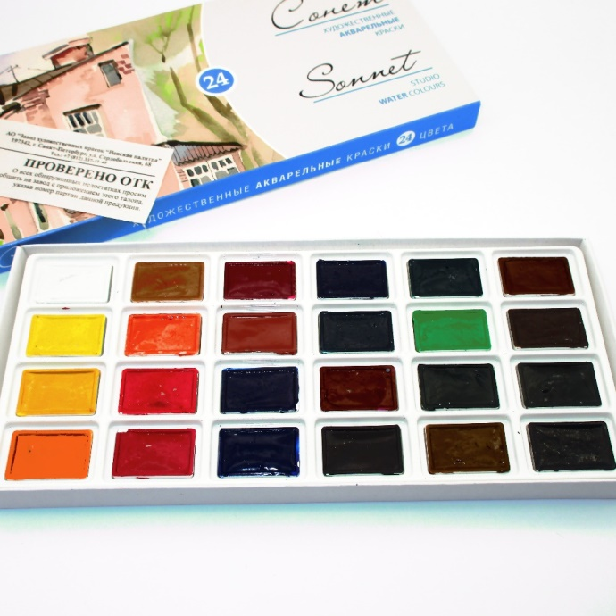
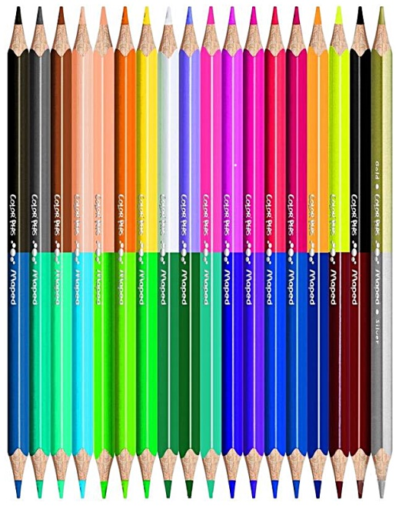
Пристрастие к рисованию у
меня возникло где-то лет с 7,
как раз в этом возрасте меня
начали манить цветные
карандаши, фломастеры,
краски и все что могло оставлять след на бумаге. Тогда я еще не понимала что это искусство.

Slide 3
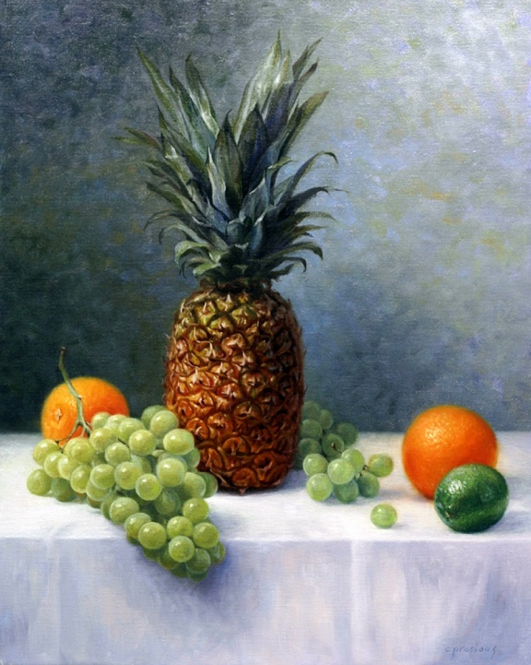
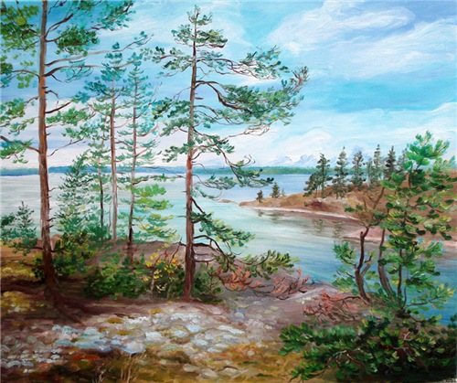
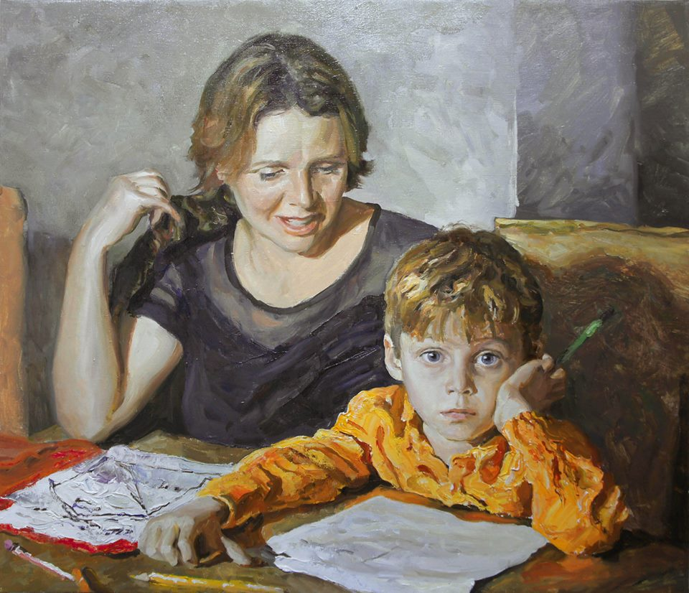
Шли годы, мне было все
интереснее и интереснее,
я записалась в художественную
школу, но там нужно было
рисовать то, что хотели преподава-
тели, а не то, что хотелось мне
рисовать. Да и к тому же в клас-
сических стилях (натюрморт, пейзаж, портрет) – мне стало неинтересно и я бросила обучение в художественной школе.

Slide 4
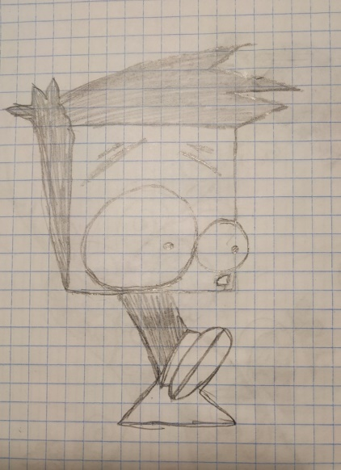
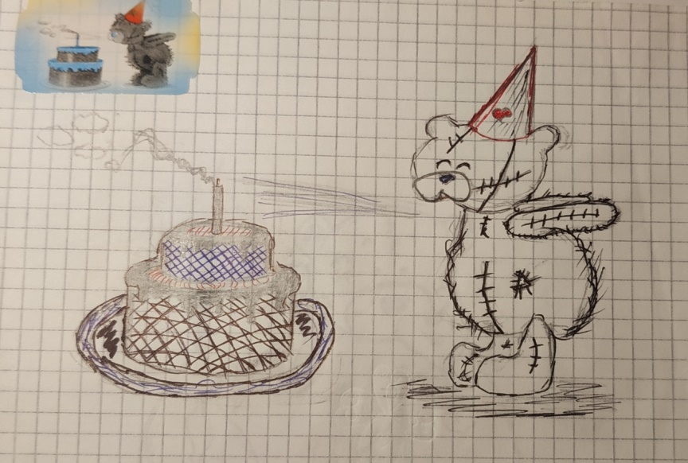
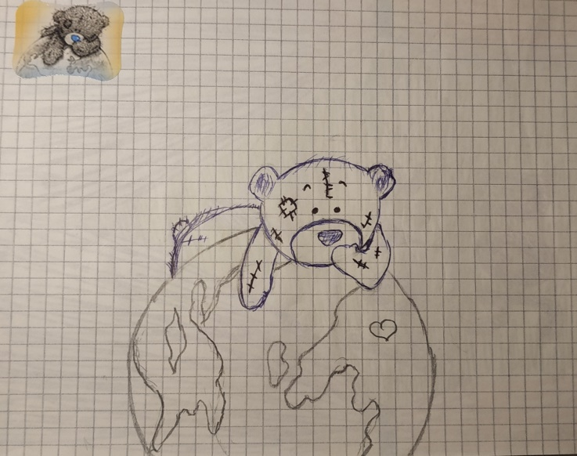
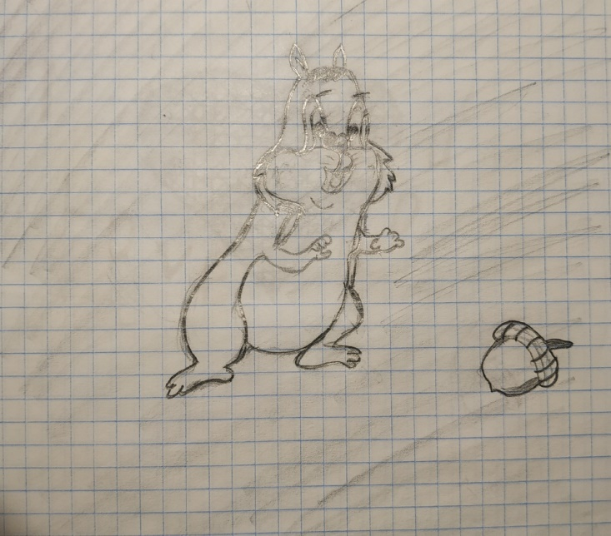
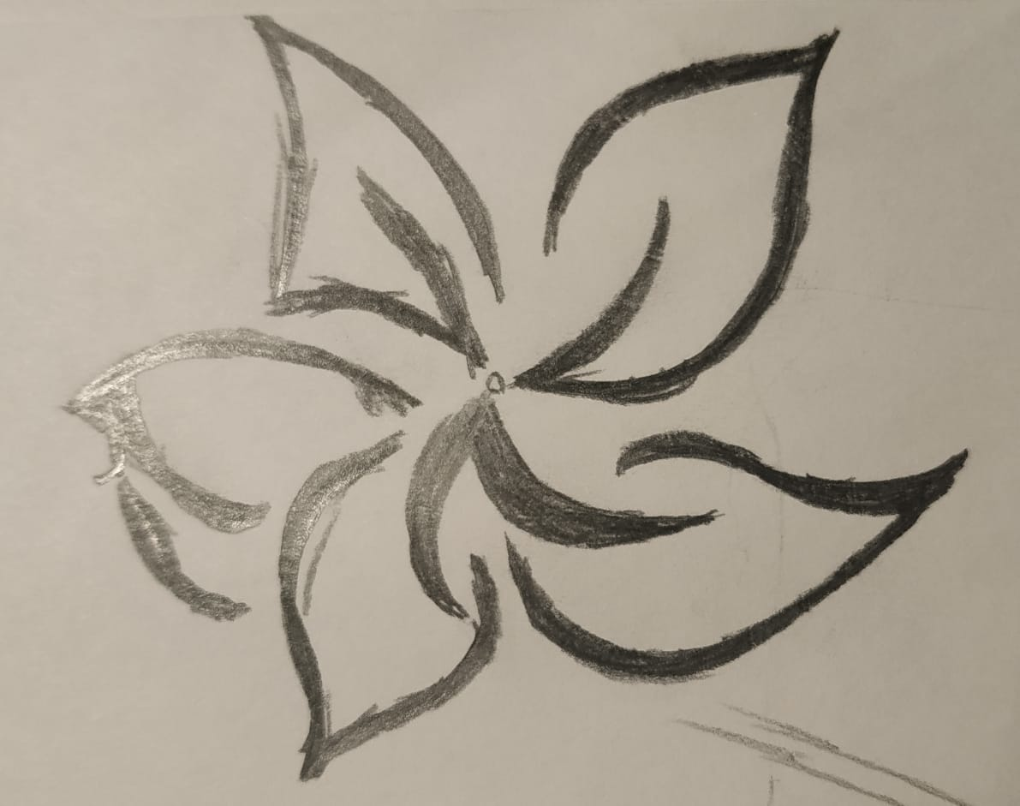
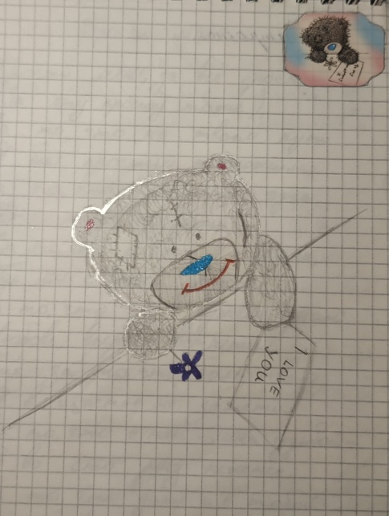
Вот только интерес к рисованию у меня не пропал. Тогда я начала перерисовывать картинки с наклеек, с картинок и у меня начало неплохо получаться.

Slide 5
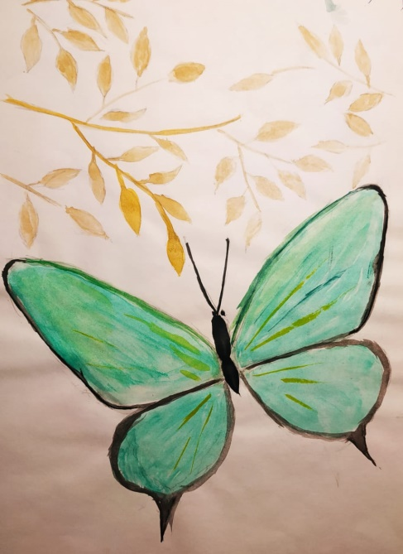
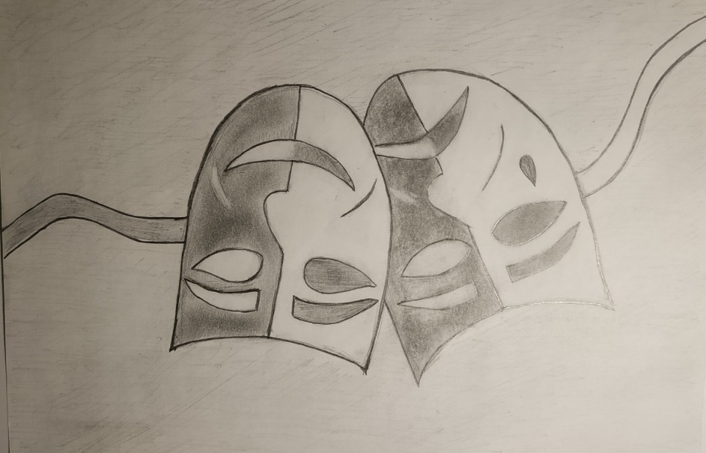
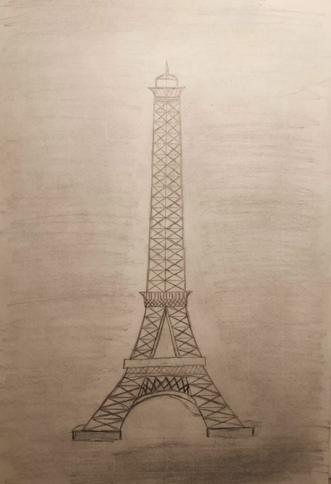
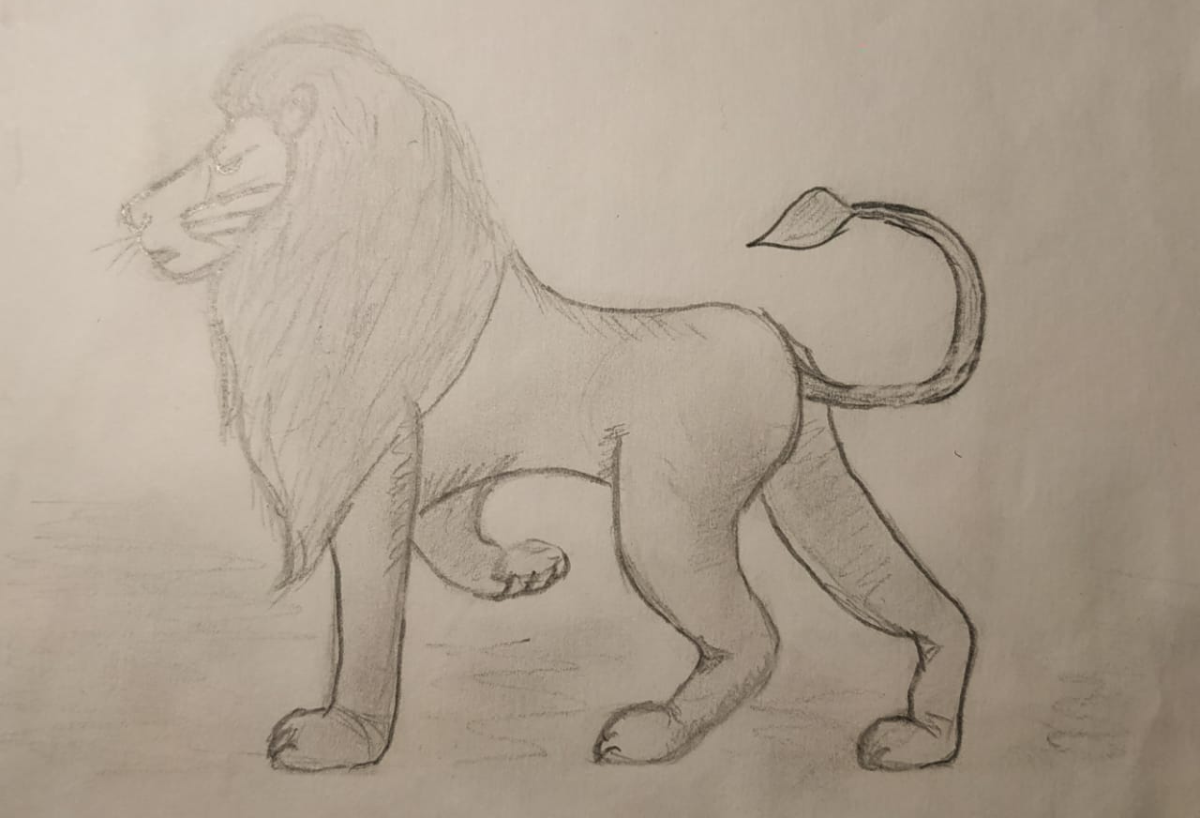
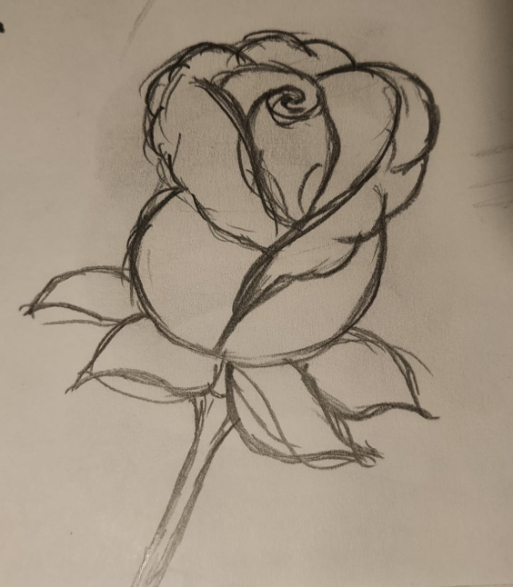
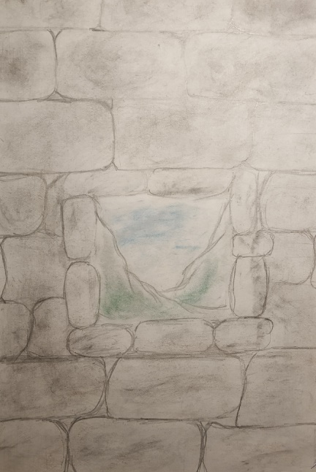
Затем в школьной программе появились для меня интересные темы и я начала рисовать уже сама, но все это было не то….

Slide 6
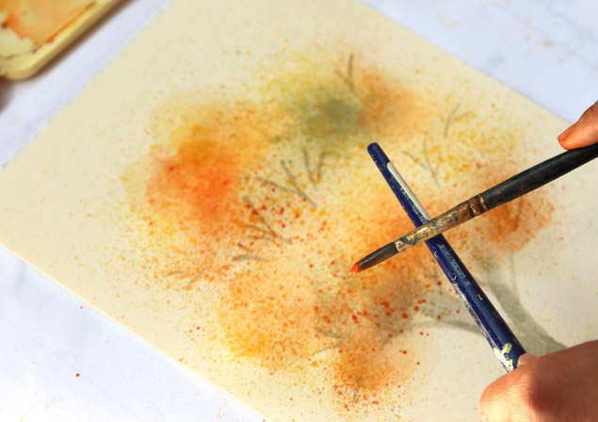
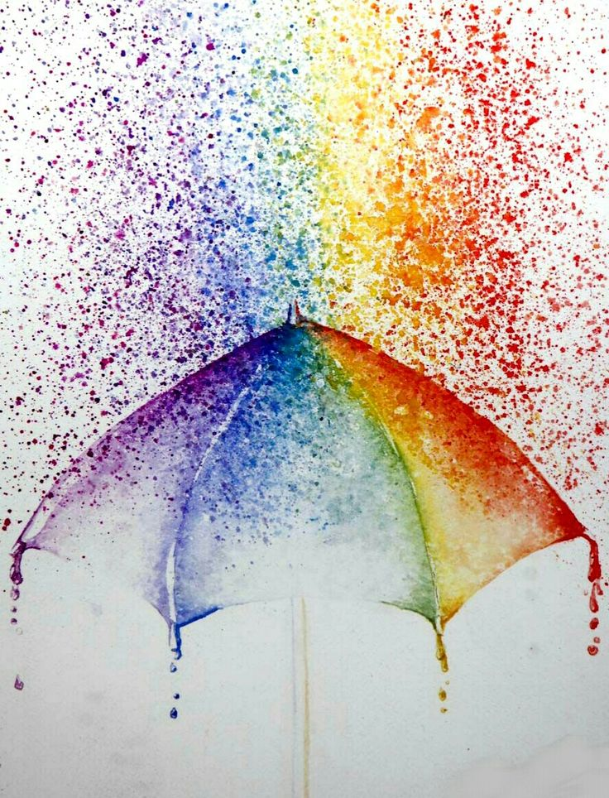
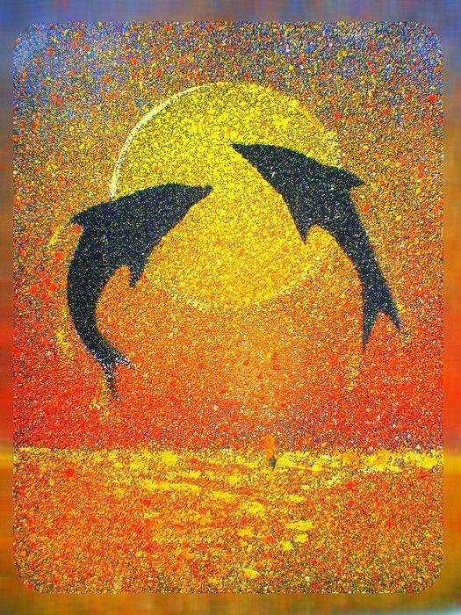
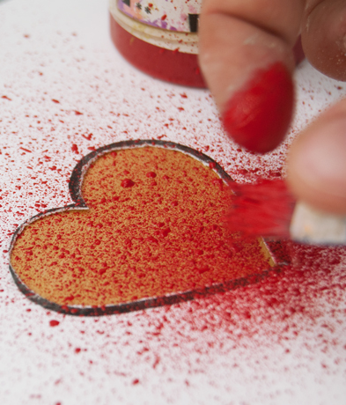
Прошло несколько лет и
я наткнулась на стиль
набрызг ( брызгизм) , мне
стало интересно и захоте-
лось попробовать что-то
интересное.

Slide 7
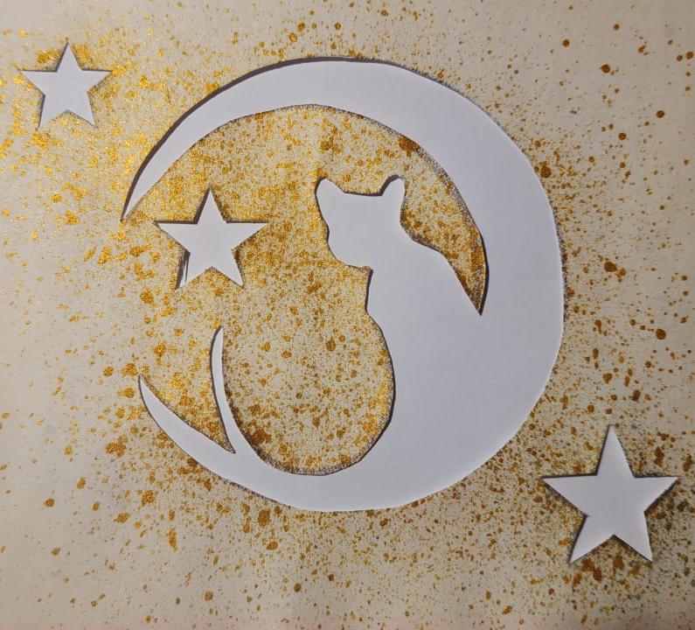
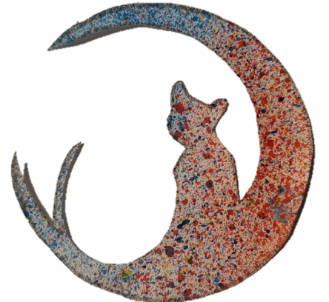

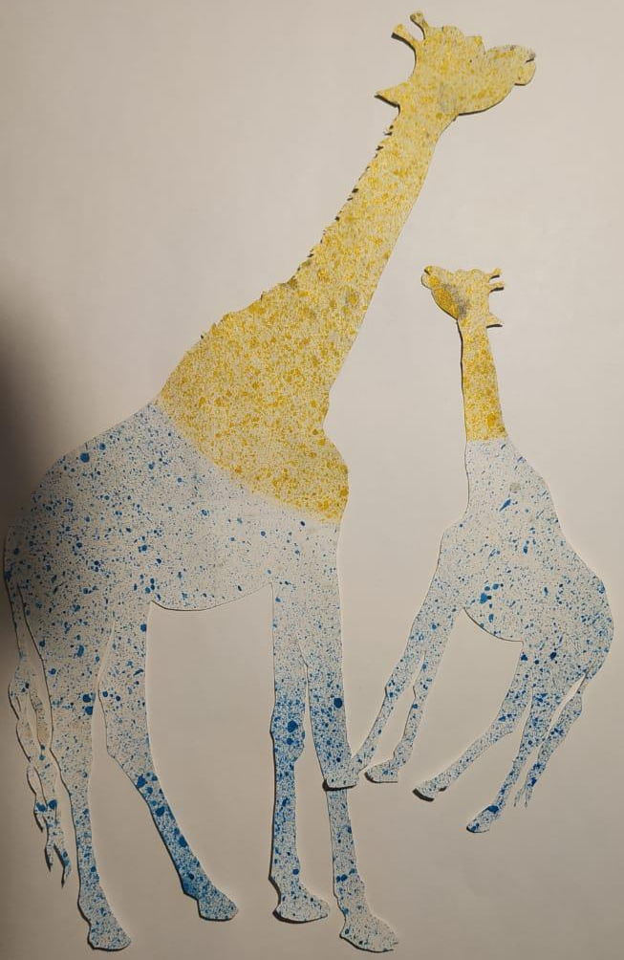
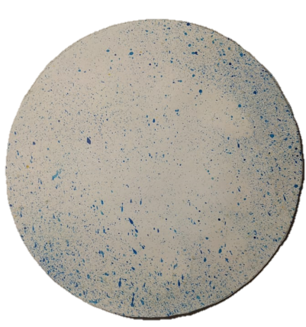
Я посмотрела как и чем нужно работать в этом стиле и начала подготовку к работе. Для начала нужно было придумать что именно я хочу нарисовать- так пол дела сделано. Приступаю к работе: рисую трафарет, вырезаю его,
и начинаю творить (смешивание
окрасок для получения нужных
оттенков, крепление трафарета).

Slide 8
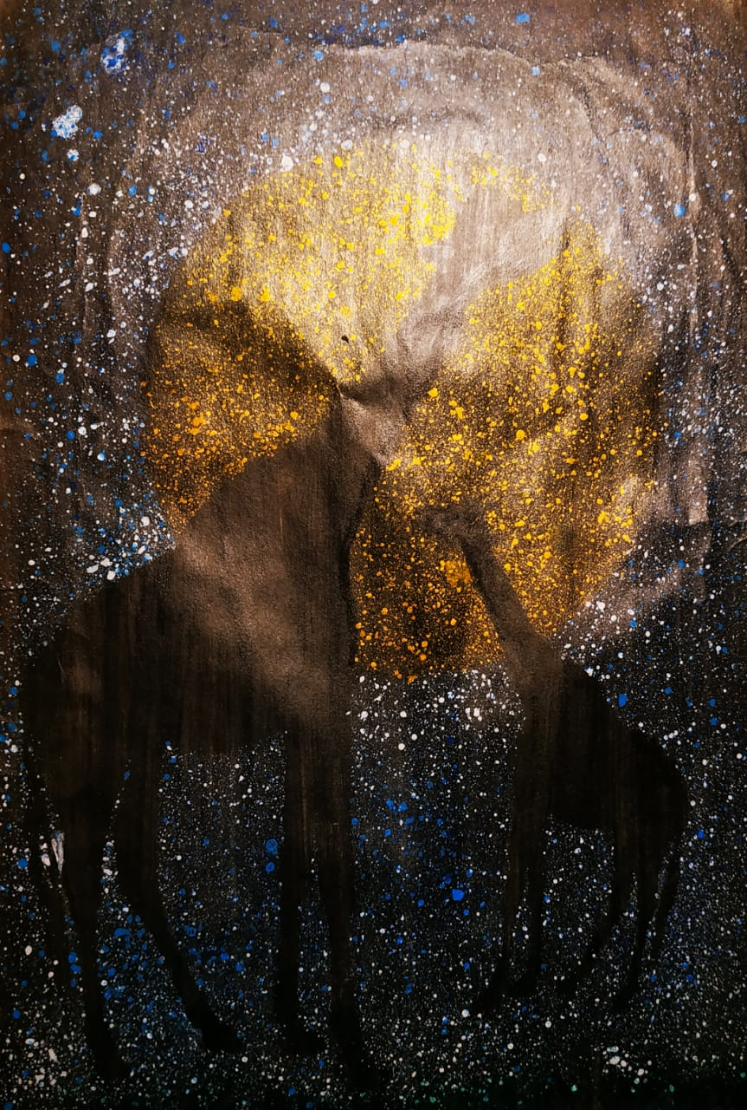
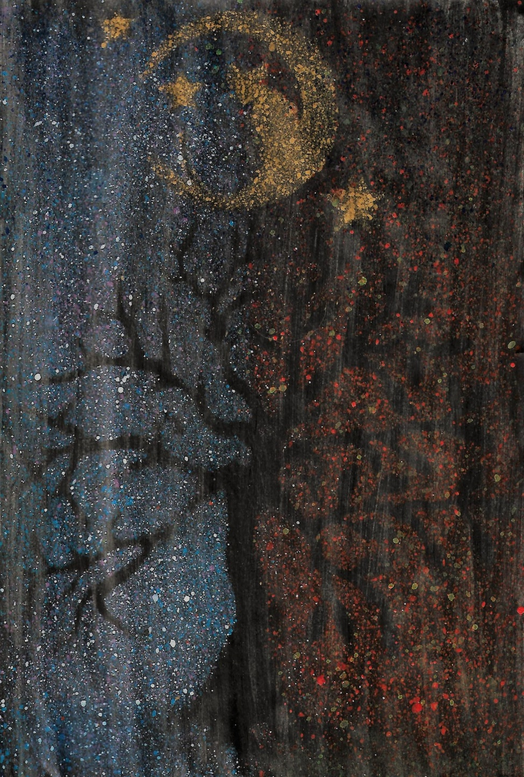
Получилось очень интересно и красиво. Вот мои самые любимые работы:

Slide 9
СПАСИБО ЗА ВНИМАНИЕ!!!!

